Slide 1
Python : Nhập Môn Tư Duy Python
SESSION 01
GIỚI THIỆU & NỀN TẢNG

Slide 2
Python Là Gì?
Python là ngôn ngữ lập trình Interpreted, High-level, General-purpose — được tạo ra bởi Guido van Rossum năm 1991. Phiên bản hiện tại khuyến nghị: Python 3.12 / 3.13.
So sánh số dòng code
Làm cùng một task:
30-70%
Interpreted
Chạy từng dòng, không cần compile như C
Code ít hơn C
Không có dấu ;, không có {}, không có int main(). Syntax cực sạch, cực đẹp.
High-level
Gần với ngôn ngữ tự nhiên, dễ đọc dễ hiểu
General-purpose
AI, Data, Web, Automation, Scripting… tất cả!

Slide 3

Cài Đặt Môi Trường 🛠️
Cài Python
Cài VS Code
Cài Extension
Tạo Project
Đây là nền tảng bắt buộc. Thiếu một bước thôi là sẽ gặp lỗi ngay buổi đầu — thầy đảm bảo điều đó!

Slide 4




Extensions VS Code Không Thể Thiếu
Python (Microsoft)
Pylance
Jupyter
Thunder Client
Autocomplete thần tốc, type checking thông minh. Code nhanh hơn 2x, ít bug hơn 3x.
Chạy code theo từng cell. Cực kỳ hữu ích khi học và thử nghiệm các đoạn code nhỏ.
Thay thế Postman ngay trong VS Code. Sẽ cần khi học phần Web API sau này.
Extension chính thức. Cung cấp syntax highlighting, debugging, linting. Bắt buộc cài.

Slide 5


Triết Lý Python: The Zen of Python ☯️
Gõ import this trong Python shell — bạn sẽ thấy 19 nguyên tắc thiết kế của Python. Đây là những nguyên tắc quan trọng nhất:
"Beautiful is better than ugly."
"Explicit is better than implicit."
Code đẹp > code chạy được nhưng xấu xí
Rõ ràng > ma thuật ẩn giấu bên trong
"Simple is better than complex."
"Readability counts."
Giải pháp đơn giản luôn được ưu tiên
Code được đọc nhiều hơn được viết

Slide 6

Khai Báo Biến Trong Python 📦
✅ Python
So sánh với C và JS
age = 21
PI = 3.14 # convention
ten = "Luong Quoc Tuan"
tuoi = 20
dang_hoc = True
diem_toan = 9.75
// C — khai báo kiểu bắt buộc
int age = 21;
const float PI = 3.14;
// JS — linh hoạt nhưng có let/const
let age = 21;
const PI = 3.14;
Không cần khai báo kiểu. Không int, không let, không var. Python tự hiểu!
Dynamic Typing là điểm khác biệt lớn nhất. Python tự suy luận kiểu dữ liệu — giống JS nhưng sạch hơn nhiều.
Quy ước đặt tên: Python dùng snake_case (ví dụ: ten_sinh_vien). Hằng số viết HOA theo convention: MAX_VALUE = 100. Đây là chuẩn PEP 8 — "bộ luật" code Python đẹp.

Slide 7

Kiểu Dữ Liệu Trong Python 🎯
int & float
str
a = 5 → int
b = 5.0 → float
x = 1_000_000 → dễ đọc!
c = "Hello"
Có thể dùng ' hoặc "
Multi-line: """..."""
bool
list, tuple, dict, set
d = True
e = False
Viết hoa chữ đầu — khác JS!
Cấu trúc dữ liệu mạnh mẽ.
Sẽ học sâu ở các buổi sau.
Đây là sức mạnh thật sự!
🔍 Kiểm tra kiểu dữ liệu bằng: type(a) → <class 'int'> | isinstance(a, int) → True

Slide 8
Thủ Thuật Hay Với Số Trong Python 💡
Đọc số triệu tỉ dễ hơn bao giờ hết
Kiểm tra kiểu thực tế
x = 1_000_000_000
y = 3.14_15_92
print(x) # 1000000000
print(y) # 3.141592
a = 5 # int
b = 5.0 # float
c = "5" # str
d = True # bool
print(type(a)) # <class 'int'>
print(type(b)) # <class 'float'>
print(type(c)) # <class 'str'>
print(a == d) # True (!!!)
print(a + b) # 10.0 (auto)
Python cho phép dùng dấu gạch dưới _ trong số để dễ đọc hơn. C và JS không có tính năng này!

Slide 9

Input / Output — Giao Tiếp Với Người Dùng 💬

Slide 10

Ép Kiểu & F-String
Type Casting — Ép Kiểu
F-String (Python 3.6+) — Siêu Mạnh!
a = "100"
b = int(a) # "100" → 100
c = float(a) # "100" → 100.0
d = str(99.99) # 99.99 → "99.99"
e = bool(0) # 0 → False
f = bool(1) # 1 → True
ten = "Tuan"
diem = 9.23456
mon = "Python"
# Format số thập phân
print(f"{ten} đạt {diem:.2f}/10")
# → Tuan đạt 9.23/10
# Method trong f-string
print(f"{mon.upper()} rocks!")
Cần thiết mỗi khi nhận dữ liệu từ input() hoặc xử lý file!
💡 So với JS: Template literal `${name}` cũng hay, nhưng f-string Python mạnh hơn — có thể format số, căn lề, gọi method ngay bên trong!

Slide 11
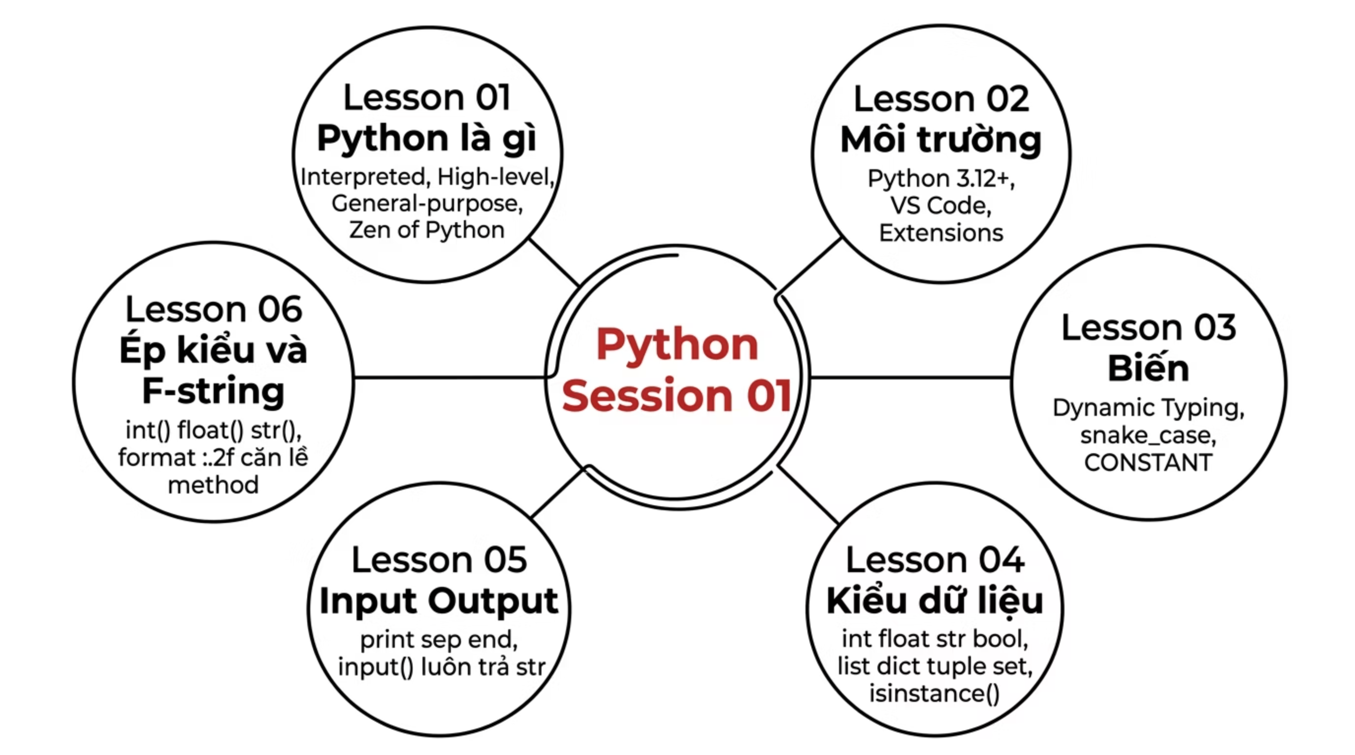

Tóm Tắt Buổi Học — Mindmap Session 01 🗺️
Sáu lesson, một buổi học — bạn đã nắm nền tảng vững chắc để bắt đầu hành trình Python!

Slide 12

Bài Tập Về Nhà 🏠
Nộp file: Homework_Session01_[TenSV].py
Chương trình chào hỏi cá nhân hóa
1
Nhập tên, tuổi, trường học. In ra lời chào với đầy đủ format.
Máy tính BMI hoàn chỉnh
2
Input cân nặng + chiều cao → Tính BMI → In phân loại + lời khuyên sức khỏe cá nhân hóa.
Dự đoán tuổi năm 2030
3
Nhập năm sinh → Tính tuổi hiện tại và tuổi năm 2030 → In kết quả có format đẹp, có emoji.

